Slide 1

Совершенствование коррекционно-развивающей среды логопедического кабинета в условиях реализации ФГОС
Выполнила :
Карамалькина И.В.

Slide 2

Понятие предметно-развивающей среды
По определению Л.С. Новосёловой предметно-развивающая среда в ДОУ рассматривается «как система условий, обеспечивающих всю полноту развития деятельности ребенка и его личности».
В соответствии с новыми ФГОС развивающая предметно-пространственная среда (ППС) определяется как «часть образовательной среды, представленная специально организованным пространством, материалами, оборудованием и инвентарём для развития детей дошкольного возраста в соответствии с особенностями каждого возрастного этапа, охраны и укрепления их здоровья, учета особенностей и коррекции недостатков их развития».

Slide 3

Требования к развивающей ППС по ФГОС дошкольного образования
Развивающая предметно-пространственная среда должна обеспечивать:
реализацию различных образовательных программ;
в случае организации инклюзивного образования - необходимые для него условия;
учет национально-культурных, климатических условий, в которых осуществляется образовательная деятельность; учет возрастных особенностей детей;
возможность общения и совместной деятельности детей (в том числе детей разного возраста) и взрослых;
двигательную активность детей;
возможность уединения.

Slide 4
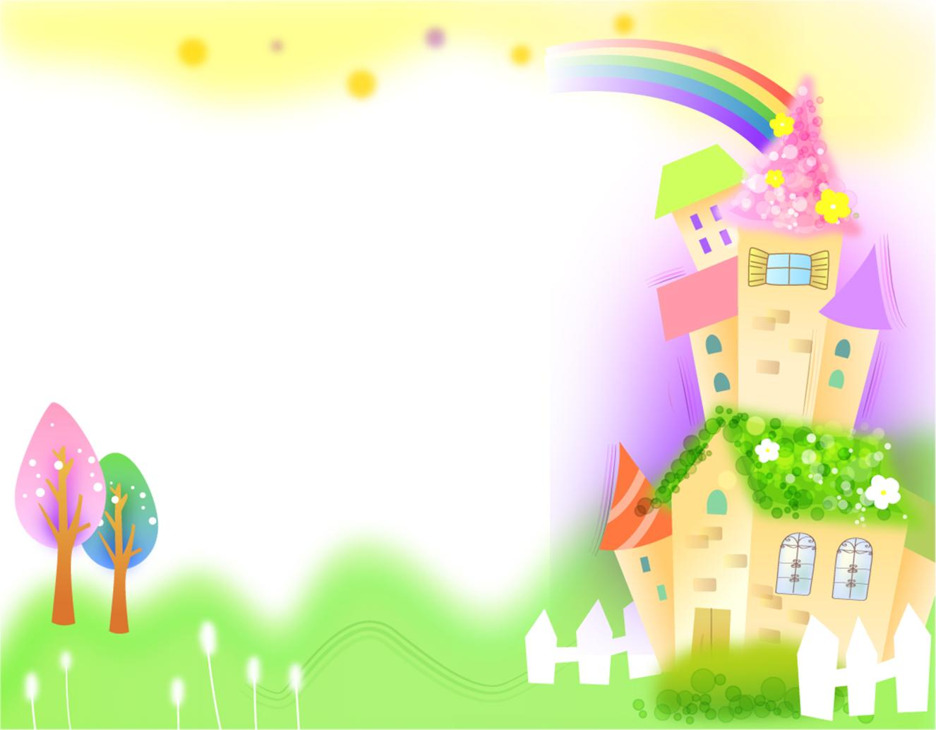
Характеристики предметно-пространственной среды
Насыщенность среды должна соответствовать возрастным возможностям детей и содержанию Программы. Образовательное пространство должно быть оснащено средствами обучения и воспитания (в том числе техническими).
Трансформируемость пространства предполагает возможность изменений предметно-пространственной среды в зависимости от образовательной ситуации, в том числе от меняющихся интересов и возможностей детей;
Полифункциональность материалов предполагает:
возможность разнообразного использования различных составляющих предметной среды, например, детской мебели, матов, мягких модулей, ширм и т.д.;
наличие полифункциональных (не обладающих жестко закрепленным способом употребления) предметов, пригодных для использования в разных видах детской активности (в том числе в качестве предметов-заместителей в детской игре).

Slide 5

Вариативность среды предполагает:
наличие различных пространств (зон), а также разнообразных материалов, игр, игрушек и оборудования, обеспечивающих свободный выбор детей;
периодическую сменяемость игрового материала, появление новых предметов, стимулирующих игровую, двигательную, познавательную и исследовательскую активность детей.
Доступность среды предполагает:
доступность для воспитанников, в том числе детей с ограниченными возможностями здоровья и детей-инвалидов, всех помещений, где осуществляется образовательная деятельность;
свободный доступ детей, в том числе детей с ограниченными возможностями здоровья, к играм, игрушкам, материалам, пособиям, обеспечивающим все основные виды детской активности;
исправность и сохранность материалов и оборудования.
Безопасность предметно-пространственной среды предполагает соответствие всех ее элементов требованиям по обеспечению надежности и безопасности их использования.

Slide 6
Создание коррекционно-развивающей среды в кабинете учителя-логопеда
Основное назначение логопедического кабинета – создание рациональных условий для коррекционного обучения дошкольников с речевыми дефектами.
Это предполагает:
•предметную среду с корригирующим, развивающим и оздоравливающим компонентами;
•научно-методическое (технологическое) сопровождение образовательного процесса;
•наличие логопедической документации;
• информативный блок для педагогов и родителей.

Slide 7

Принципы создания
коррекционно-развивающей среды
Дистанции позиции при взаимодействии ориентирован на организацию пространства для общения взрослого с ребенком «глаза в глаза»
Активности – возможность совместного участия взрослого с ребенком в создании окружающей среды: использование больших модульных наборов, центров песка и воды, использование стен…
Стабильности-динамичности ориентирован на создание условий для изменения в соответствии со вкусом, настроением и возможностями.
Комплексирования и гибкого зонирования
Эстетическая организация среды.
Свободы достижения ребенком своего права.
Ориентация на зону ближайшего развития ребенка.

Slide 8

Основные зоны кабинета учителя-логопеда
Звукокоррекционная зона (зона для индивидуальной работы)
Учебная зона кабинета рассчитана на проведение групповых и подгрупповых занятий.
Игровая зона
Рабочая зона
Консультативная зона

Slide 9

Спасибо
за
внимание!

